Slide 1
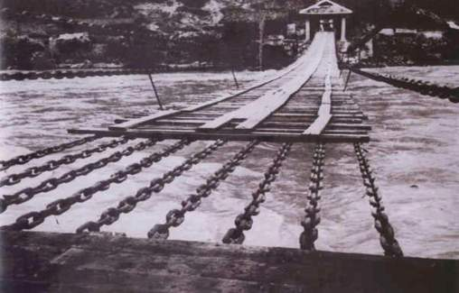

我站在铁索桥上

Slide 2
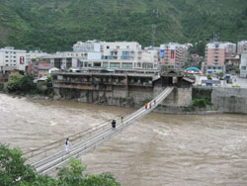

课文诵读
我站在铁索桥上
顾 工
我站在铁索桥上，
桥身在轻轻地摇晃。
头上飘过二郎山的云雾，
脚下滚着大渡河的白浪。

Slide 3
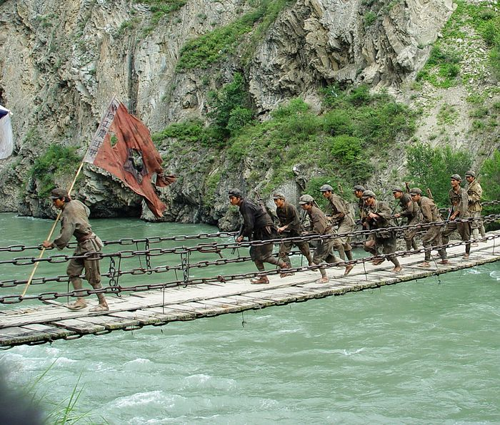
英雄的红军， 曾在这里强渡， 高举着红旗，迎着火光。勇士们哪， 攀着一根根铁索， 冒着密密的弹雨， 冲破了敌人的火网！

Slide 4
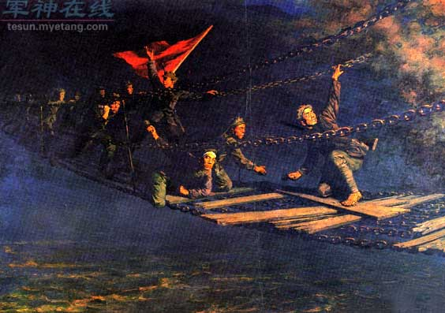
啊！ 当年激烈战斗的楼房， 如今成了孩子们的课堂；勇士们洒过鲜血的地方，满树的梨花正在开放。 人民捧着美丽的鲜花， 轻轻地，轻轻地撒在这英雄的土地上。

Slide 5
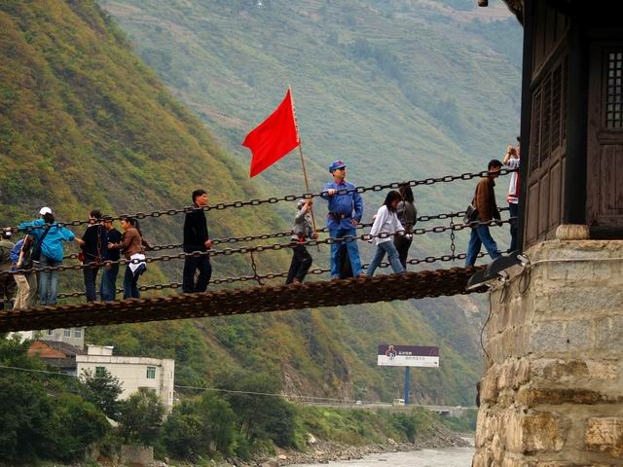
我站在铁索桥上， 心潮汹涌激荡。 头上飘过二郎山的云雾， 脚下滚着大渡河的白浪。啊！ 在这英雄的土地上， 我要高声歌唱！

Slide 6

思考讨论：
1.诗歌各小节各写了什么内容？
2.诗人站在铁索桥上看到了什么？想到了什么？
3.“我站在铁索桥上，心潮汹涌激荡。”怎样理解其中的心潮汹涌激荡？

Slide 7
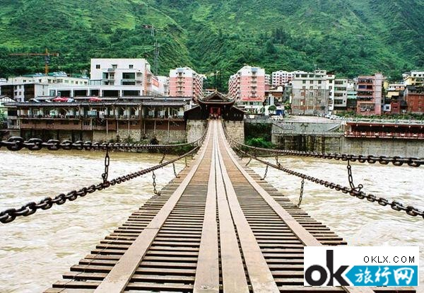
铁索桥

Slide 8
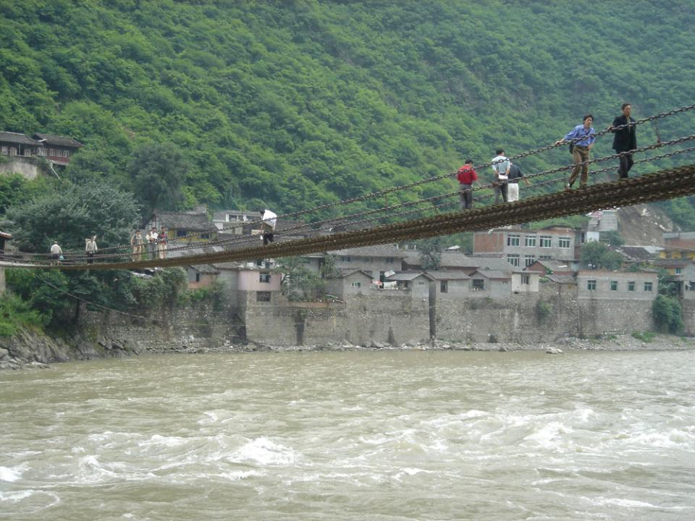

Slide 9
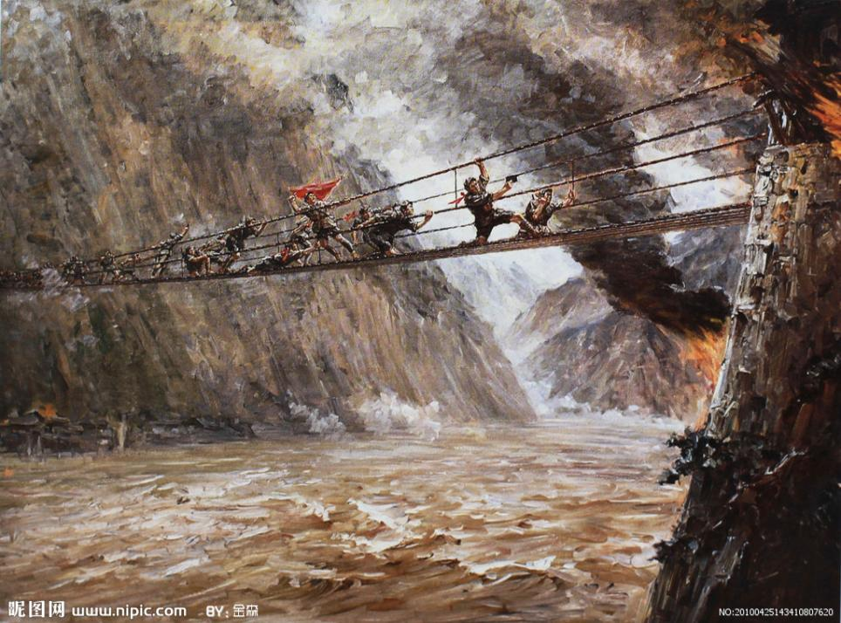

Slide 10
概括诗歌每小节的意思：
第一小节：作者站在铁索桥上所看的到的景物。
第二小节：追忆红军当年飞夺泸定桥的激烈场面。
第三小节：抚看今朝，烈士们当年激 战过的地方成为今天鲜花盛开的地方。
第四小节：直抒胸臆，高歌英雄的土地，英雄的人民。

Slide 11
铁索桥简介
课文里说的铁索桥，是大渡河上的泸定桥。泸定桥位于四川西部泸定县，人们常称之为大渡河铁索桥，是甘孜州的门户，康藏交通的咽喉。1935年5月29日，中国工农红军长征到这里时，22位红一军团的勇士，面对敌军两个营对江面的严密火力封锁，在这里“飞夺泸定桥”，为红军北上开辟了道路。在中国革命史上写下了光辉篇章。

Slide 12

◆比一比，看看这两节诗在内容和感情上有什么不同？
我站在铁索桥上，
桥身在轻轻地摇晃。
头上飘过二郎山的云雾，
脚下滚着大渡河的白浪。
我站在铁索桥上， 心潮汹涌激荡。 头上飘过二郎山的云雾，
脚下滚着大渡河的白浪。
啊！ 在这英雄的土地上， 我要高声歌唱！

Slide 13
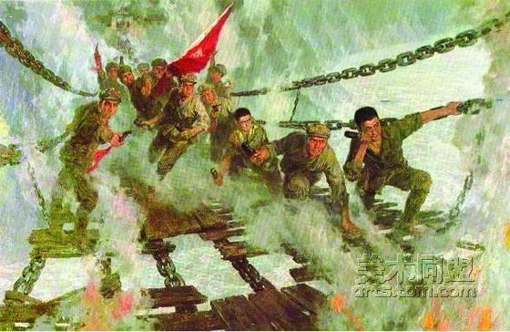

Slide 14
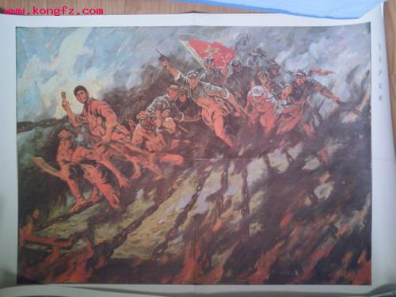

Slide 16
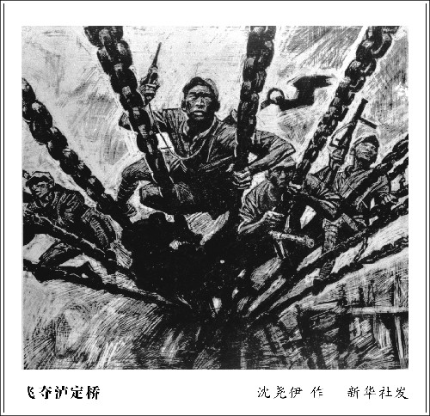

Slide 17
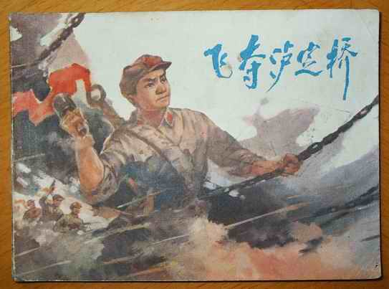

Slide 18
我站在铁索桥上
顾工
看到
想到
借景抒情
云雾
浪花
红军飞夺泸定桥
今天的幸福生活
追昔惜今，表达对先烈的缅怀和对今天幸福生活的热爱。

Slide 19
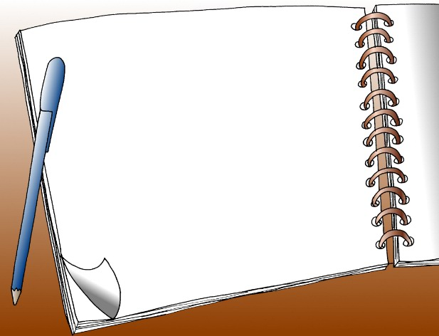

小组合作探究:
1、你从“当年激烈战斗的楼房，如今成了孩子们的课堂。”这句话体会到了什么？
2、人民面对着这满树的梨花，想到了什么，你是怎么知道的？

Slide 20
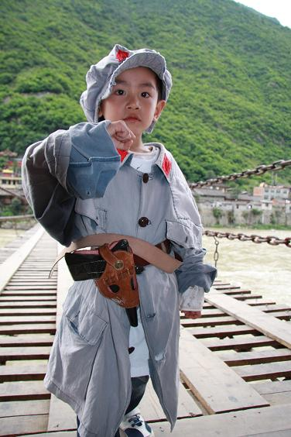
◎听一听
我们今天的幸福生活是无数革命先烈用鲜血和宝贵的生命换来的，你想对这些革命先烈们说些什么呢？
Notes:
这里的图文结合是以图为主线组织学生阅读。
如：初次读图，描述图意，围绕“长城”提出疑问，以学定教；再次读图，图文结合，读文与画示意图结合，感悟文本，解决疑问，了解长城的特点与构造；三读图画，课内外结合，启发想象，体会古代劳动人民的“血汗和智慧“，激发情感；四借图画，学生依序讲解、介绍长城，迁移运用语言。

Slide 21
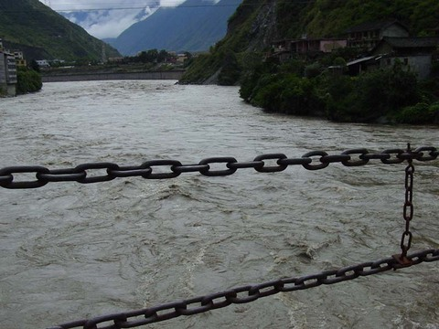
飞渡大渡河
七律·长征
毛泽东
红军不怕远征难， 万水千山只等闲。 五岭逶迤腾细浪，
乌蒙磅礴走泥丸。 金沙水拍云崖暖，
大渡桥横铁索寒。
更喜岷山千里雪，
三军过后尽开颜。
萧华
水湍急，山峭耸，雄关险，豺狼凶。
健儿巧渡金沙江，兄弟民族夹道迎。
安顺场边孤舟勇，踩波踏浪歼敌兵。
昼夜兼程二百四，猛打穷追夺泸定。
铁索桥上显威风，勇士万代留英名。

Slide 22

作者站在铁索桥上，想到红军飞夺泸定桥。我们参观一处遗迹的时候，也要把它的过去和今天联系起来。你参观了哪些古迹、遗迹，你有什么感想？

Slide 23

写一写
仿照《我站在铁索桥上》以“我站在——”为题，写一两节诗。
Notes:
这里的图文结合是以图为主线组织学生阅读。
如：初次读图，描述图意，围绕“长城”提出疑问，以学定教；再次读图，图文结合，读文与画示意图结合，感悟文本，解决疑问，了解长城的特点与构造；三读图画，课内外结合，启发想象，体会古代劳动人民的“血汗和智慧“，激发情感；四借图画，学生依序讲解、介绍长城，迁移运用语言。

